Slide 1
Готов к труду и обороне
Пелешок максим
Группа 1909

Slide 2
Что такое ГТО?
ГТО - общероссийское движение «Готов к труду и обороне»-программа физкультурной подготовки.

Slide 3
История ГТО
Существовала программа с 1931 по 1991 год. С 2010 года программа начала свое возрождение. Охватывала население в возрасте от 10 до 60 лет. Необходимо было сдать определенные нормативы по физической подготовке. Сдавать нужно было такие виды упражнений, как бег, прыжки в длину и в высоту, плавание, метание мяча, лыжные гонки, подтягивание на перекладине, стрельба, велокросс, туристский поход и др.

Slide 4
Сдача нормативов
Сдача нормативов подтверждалась особыми значками. Чтобы получить такой значок, нужно было выполнить заданный набор требований, например: пробежать на скорость 30 метров, подтянуться определённое количество раз, пройти на лыжах 2 км. В зависимости от уровня достижений сдающие нормативы каждой ступени награждались золотым или серебряным значком .

Slide 5
Значок ГТО
Получение и дальнейшее ношение значка ГТО было почетным, обеспечивало дорогу в большой спорт. В былые времена его наличие говорило о том, что перед вами человек, которые, старается быть гармонично развитой личностью.

Slide 6
Расшифровка ГТО в наше время
В советское время любой знал, как расшифровывается ГТО - "Готов к труду и обороне". Сейчас предлагается оставить прежнее название, но есть и альтернативный вариант - "Горжусь тобой, Отечество".

Slide 7
При сдаче норм ГТО существует несколько ступеней:
I ступень – школьники 6-8 лет II ступень – школьники 9-10 лет III ступень – школьники 11-12 лет IV ступень – школьники 13-15 лет V ступень – школьники 16-17 лет 6 ступень – женщины 18 – 29 лет 7 ступень – женщины 30 – 39 лет 8 ступень – женщины 40 – 49 лет 9 ступень – женщины 50 – 59 лет 10 ступень – женщины 60 – 69 лет 11 ступень – женщины 70 лет и старше.

Slide 8
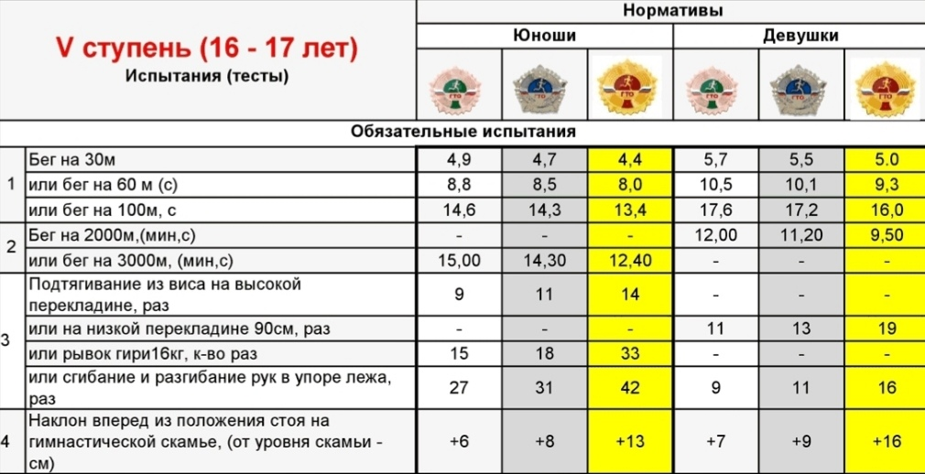
Обязательные испытания:

Slide 9
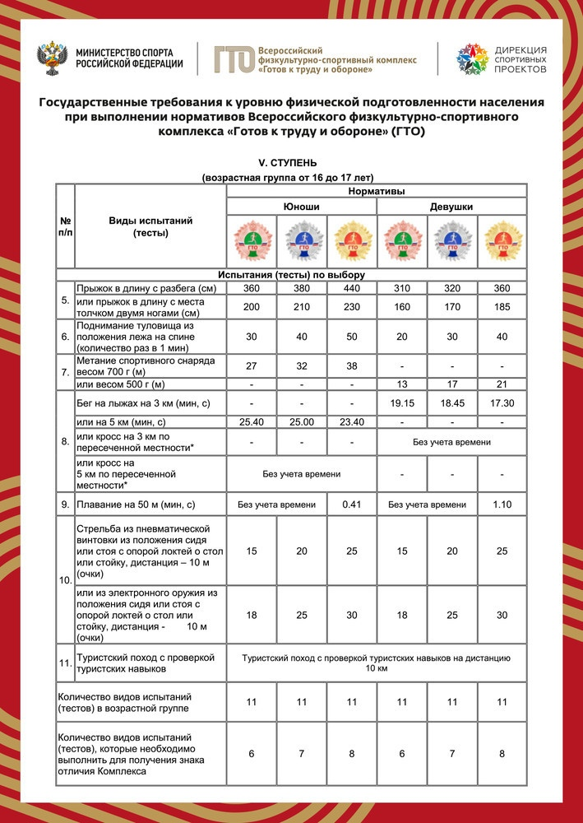
Испытания на выбор:

